Slide 1

Earthquake
21521057 – Nguyễn Quang Lâm
21520901 – Phạm Mạnh Hùng

Slide 2
Content
Introduction
SSIS
SSAS
SSRS
Data Mining

Slide 3

INTRODUCTION
Dữ liệu có tên là “Earthquake dataset” được thu thập và đăng tải trên nền tảng kaggle. Dữ liệu được thu thập từ 782 trận động đất từ ngày 5/5/2001 đến ngày 16/8/2023.
Đây là tập dữ liệu mô tả thông tin về các trận động đất bao gồm thời gian, địa điểm, loại báo động, cường độ của trận động đất, .... Tập dữ liệu gồm file csv:
earthquake_1995 – 2023.csv (Bao gồm những thông tin về các trận động đất từ năm 1995 – 2023)
Link Dataset: Earthquake dataset (kaggle.com)

Slide 4
Attribute
Title
Magnitude
Date_time
Cdi
Mmi
Alert
Tsunami
Sig
Net
Nst
Dmin
Gap
MagType
Depth
Latitude
Longitude
Location
Continent
Country

Slide 5
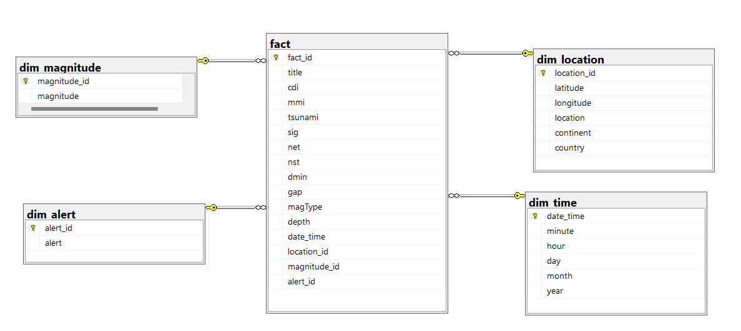

Slide 6
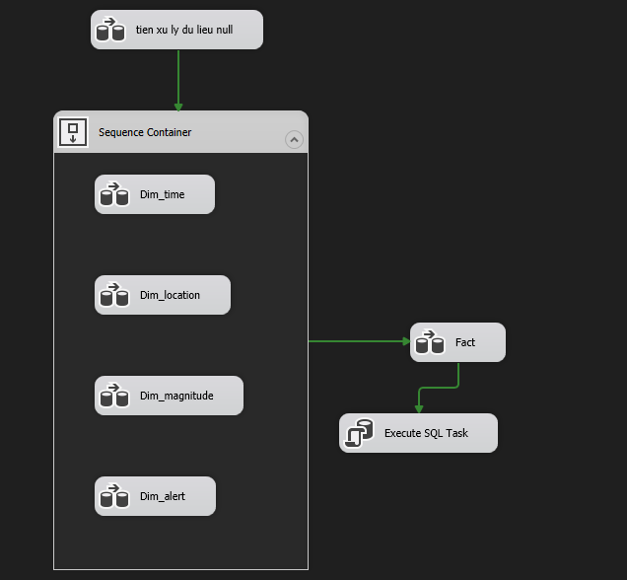
SSIS

Slide 7
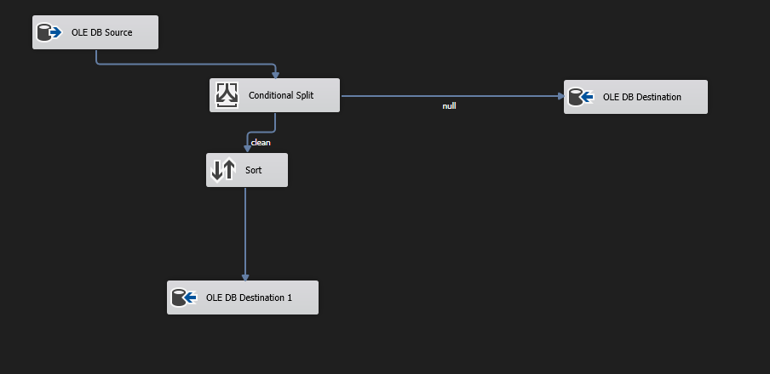
null

Slide 8
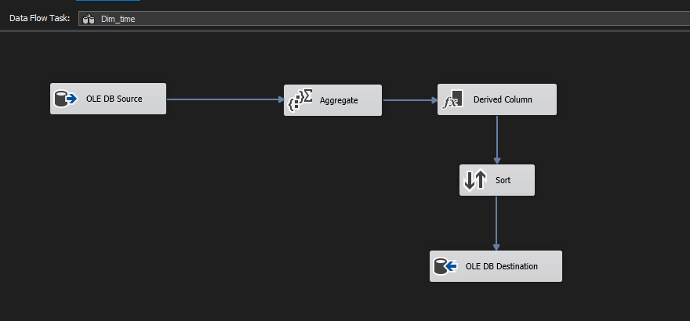
Dim_time

Slide 9
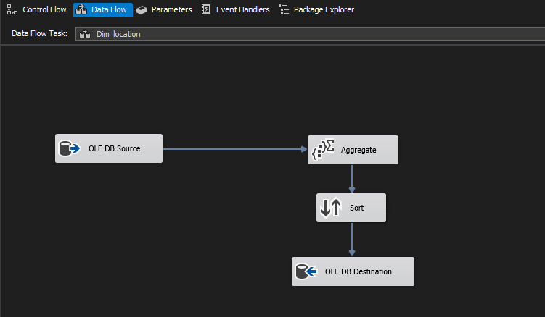
Dim_Location

Slide 10
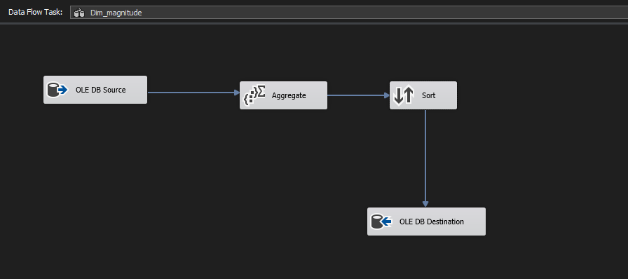
Dim_Magnitude

Slide 11
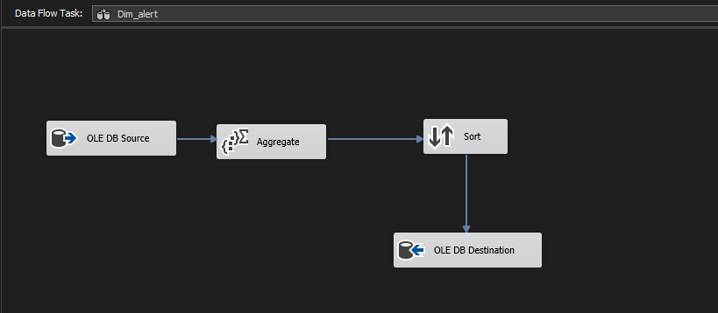
Dim_Alert

Slide 12
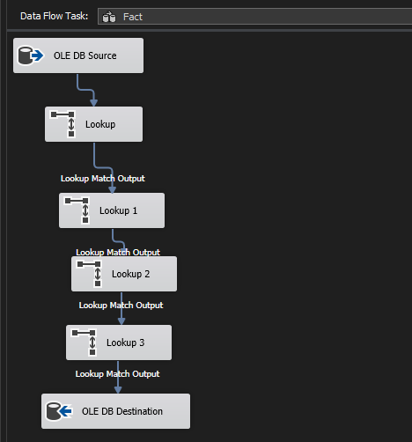
Fact

Slide 13
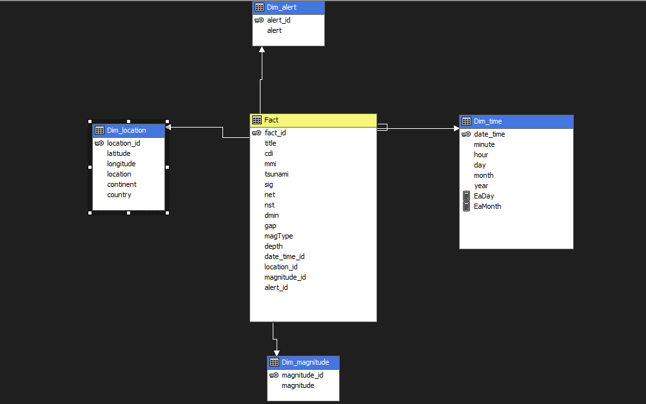
SSAS

Slide 14
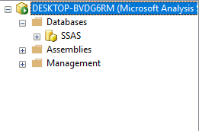

Slide 15
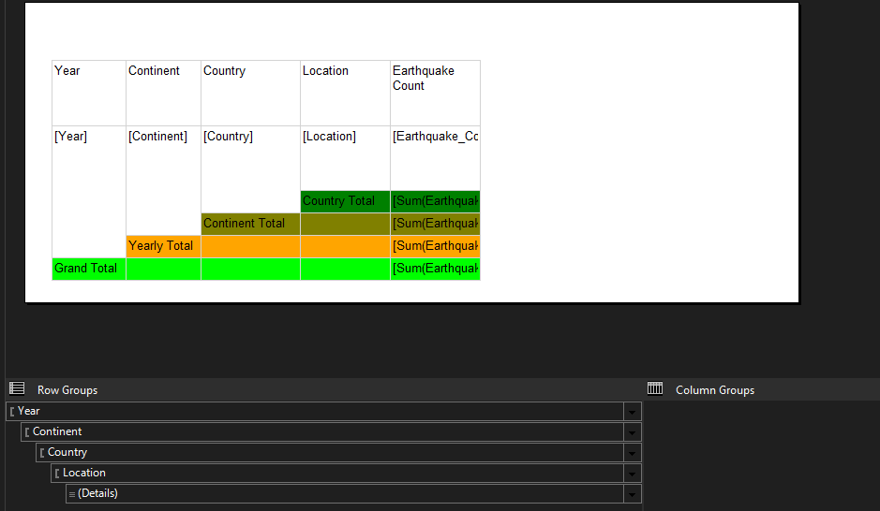
SSRS

Slide 16
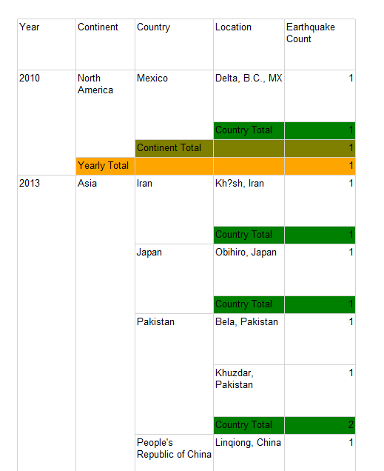

Slide 17
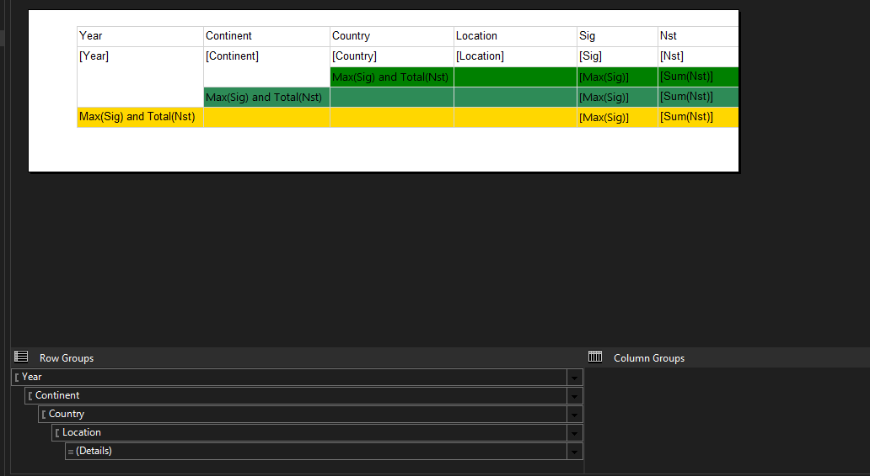
SSRS

Slide 18
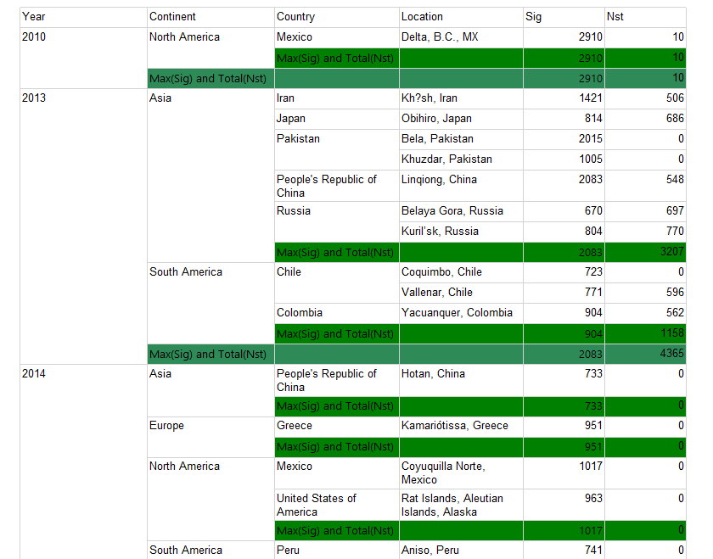

Slide 19
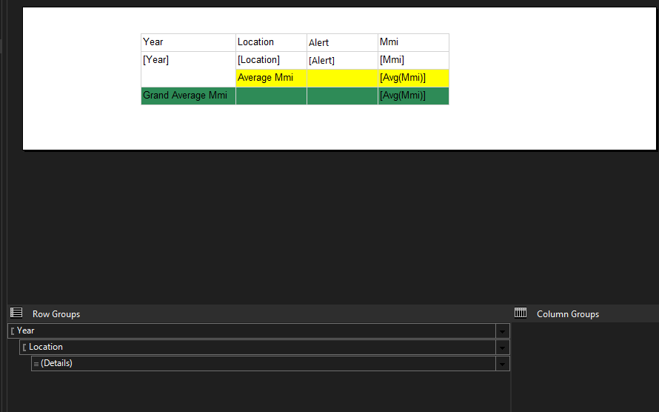
SSRS

Slide 20
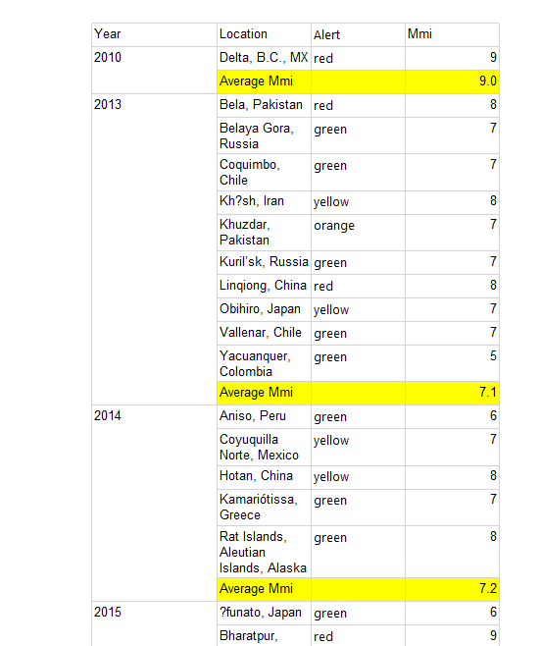

Slide 21
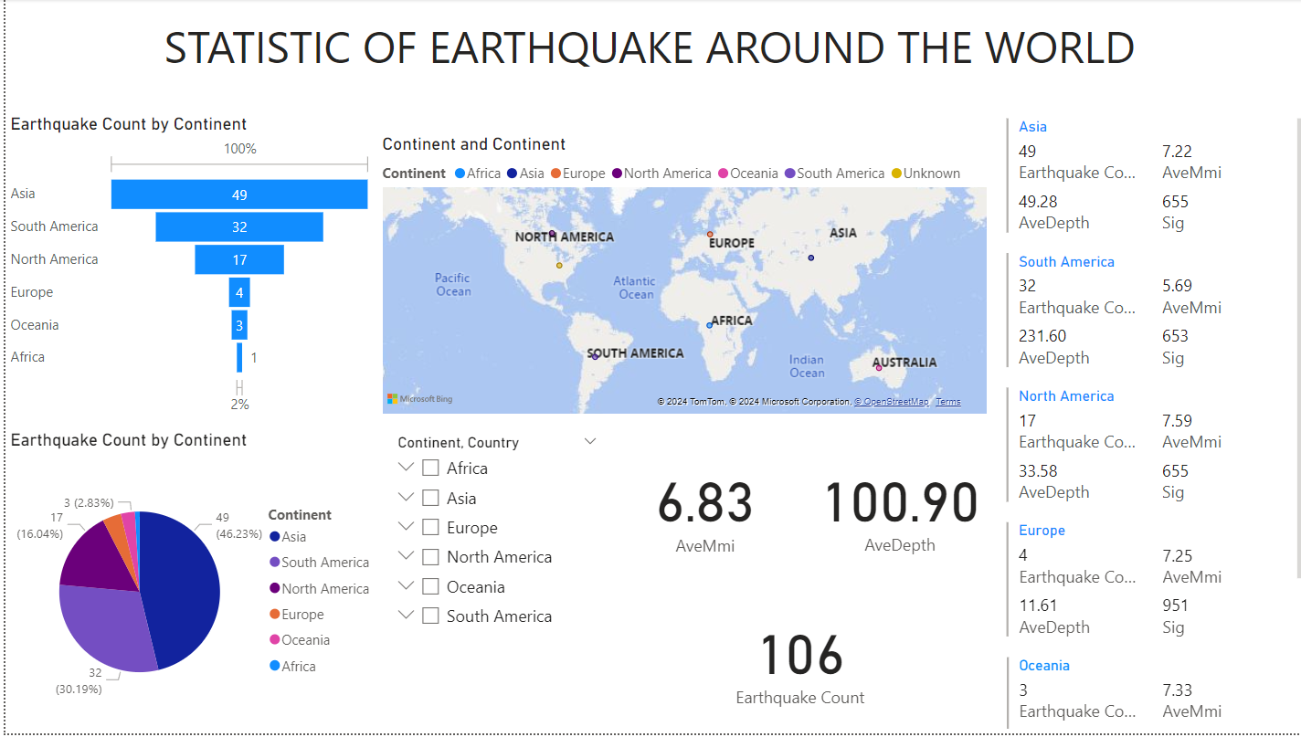

Slide 22
DATA MINING

